Slide 1

Ενημέρωση για πράξεις Στρατηγικής Σημασίας του Επιχειρησιακού Προγράμματος
«Ανατολική Μακεδονία και Θράκη» 2014-2020
3η Συνεδρίαση Επιτροπής Παρακολούθησης
Καβάλα, 30/05/2024
Παναγιώτης Κουδουμάκης
Προϊστάμενος
Ειδικής Υπηρεσίας Διαχείρισης Προγράμματος «Ανατολική Μακεδονία, Θράκη»

Slide 2
Πράξεις Στρατηγικής Σημασίας
Για την αξιοποίηση των πολιτιστικών πόρων της Π-ΑΜΘ , συνδυαστικά με φυσικούς & άλλους τουριστικούς πόρους, συνεχίζεται & επικαροποιείται η ΟΧΕ Πολιτιστικής – Τουριστικής Διαδρομής Εγνατίας Οδού 14-20
στην προσπάθεια διαμόρφωσης μιας νέας ταυτότητας για την Π-ΑΜΘ & την ανάδειξή της σε έναν διακριτό τουριστικό προορισμό,
ώστε ο τουρισμός, με σημείο αναφοράς τον πολιτισμό, να συνεισφέρει στην ανάπτυξη της Περιφέρειας.

Slide 3
ΟΧΕ «Πολιτιστικής – Τουριστικής Διαδρομής Εγνατίας Οδού»
Στις 13/07/2023 ανατέθηκε με πόρους της Τεχνικής Βοήθειας η Μελέτη Επικαιροποίησης της ΟΧΕ «Πολιτιστικής – Τουριστικής Διαδρομής Εγνατίας Οδού» η οποία ολοκληρώθηκε στις 15/02/2024.
Το σύνολο των παραδοτέων, είναι αναρτημένα στην ιστοσελίδα της ΕΥΔ ΠΑΜΘ:
https://www.eydamth.gr/index.php/stratigikes/olokliromenes-xorikes-ependyseis).
Σημειώνεται ότι σε διακριτό παραδοτέο (Παράρτημα 6.4) περιλαμβάνονται τα αποτελέσματα της Διαβούλευσης.

Slide 4
Περιλαμβάνονται επίσης σε διακριτά Κεφάλαια:
το ιστορικό και η αποτίμηση της υλοποίησης της ΟΧΕ την περίοδο 14-20,
η σκοπιμότητα συνέχισης της ΟΧΕ την περίοδο 21-27,
οι κατευθύνεις της ΟΧΕ για την περίοδο 21-27,
οι προτεινόμενες παρεμβάσεις και
οι πηγές χρηματοδότησης.
ΟΧΕ «Πολιτιστικής – Τουριστικής Διαδρομής Εγνατίας Οδού»

Slide 5
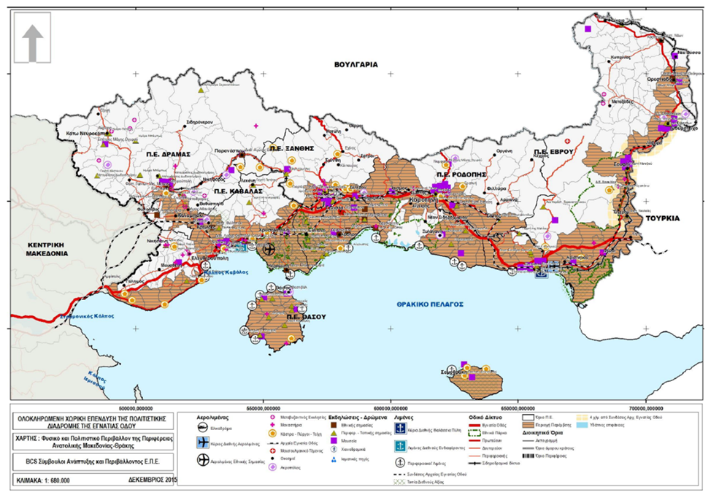
ΟΧΕ «Πολιτιστικής – Τουριστικής Διαδρομής Εγνατίας Οδού»

Slide 6
ΟΧΕ «Πολιτιστικής – Τουριστικής Διαδρομής Εγνατίας Οδού»
Συνοπτικά ο προϋπολογισμός της ΟΧΕ που προτείνεται για χρηματοδότηση από το ΠεΠ ΑΜΘ 2021-2027 είναι 80 εκατ. € εκ των οποίων 38 εκατ. € αφορούν σε τμηματοποιημένες και μεταφερόμενες παρεμβάσεις όπως:
Βελτίωση Διαμόρφωση οδού Μαρώνειας παραλίας Πετρωτών ορίων Ν Έβρου.
Αποκατάσταση και ανάδειξη αρχαίου θεάτρου Θάσου Β’ Φάση.
Προστασία και ανάδειξη του ταφικού τύμβου της Μικρής Δοξιπάρας Ζώνης.
Ανάδειξη Συμπληρωματικών αρχαιολογικών χώρων Αβδήρων.
Εκσυγχρονισμός των υποδομών του Θερμαλιστικού Κέντρου Κρηνίδων Καβάλας.

Slide 7
ΟΧΕ «Πολιτιστικής – Τουριστικής Διαδρομής Εγνατίας Οδού»
Ενώ σημαντικές νέες παρεμβάσεις που προέκυψαν από τη διαβούλευση είναι:
- Ανάπτυξη δημιουργικού κόμβου για οπτικοακουστικές τέχνες στο παλαιό στρατόπεδο Ανδρικάκη στο Δήμο Δράμας.
- Αποκατάσταση κτιρίου και επανέκθεση αρχαιολογικού μουσείου Κομοτηνής.
- Ταξιδεύοντας / Περιδιαβαίνοντας στην Εγνατία Οδό.
- Αναβάθμιση του Αρχαιολογικού χώρου των Φιλίππων.

Slide 8
ΟΧΕ «Πολιτιστικής – Τουριστικής Διαδρομής Εγνατίας Οδού»
- Ψηφιακές αναβαθμίσεις 9 Μουσείων της Π-ΑΜΘ.
- Ενίσχυση Γνώσεων και Δεξιοτήτων Ανθρώπινου Δυναμικού στην περιοχή εφαρμογής της ΟΧΕ.
- Ενίσχυση επιχειρηματικότητας στην περιοχή εφαρμογής της ΟΧΕ.

Slide 9
ΟΧΕ «Πολιτιστικής – Τουριστικής Διαδρομής Εγνατίας Οδού»
Ανάλογα με την πορεία ωρίμανσης των ανωτέρω έργων θα ενεργοποιούνται οι σχετικές προσκλήσεις υποβολής προτάσεων.
Μέχρι σήμερα, έχουν εκδοθεί 2 προσκλήσεις υποβολής προτάσεων (εμπροσθοβαρών και τμηματοποιημένων) και ειδικότερα:
- Δράση 5.2.α: ΟΧΕ Πολιτιστικής - Τουριστικής Διαδρομής Εγνατίας Οδού (τμηματοποιημένα έργα) (ΑΜΘ46) προϋπολογισμού 23 εκατ. € και
- Δράση 5.2.α: ΟΧΕ Πολιτιστικής - Τουριστικής Διαδρομής Εγνατίας Οδού (μεταφερόμενα έργα) (ΑΜΘ48) προϋπολογισμού 8,5 εκατ. €.

Slide 10
ΟΧΕ «Πολιτιστικής – Τουριστικής Διαδρομής Εγνατίας Οδού»
Συγκροτείται και η Τοπική Ομάδα Διακυβέρνησης
- επικεφαλής εκπρόσωπο του Χωρικού Φορέα (Π-ΑΜΘ),
στελέχη της Περιφέρειας από τη Δ/νση Αναπτυξιακού Προγραμματισμού, Περιβάλλοντος & Υποδομών,
την Ειδική Υπηρεσία Διαχείρισης,
την ΕΕΤΑΑ,
τον Αναπτυξιακό Οργανισμό της Π-ΑΜΘ,
συμβούλους και εκπροσώπους αρμόδιων υπηρεσιών που σχετίζονται με τη θεματική στόχευση της ΟΧΕ όπως ο Πολιτισμός (Επιτελική Δομή Υπουργείο Πολιτισμού και το σωματείο “Διάζωμα”.

Slide 11
ΟΧΕ «Πολιτιστικής – Τουριστικής Διαδρομής Εγνατίας Οδού»
Υποστηρίζεται η ίδρυση και λειτουργία του Φορέα Διαχείρισης και Προβολής Προορισμού (DΜMO) με τον οποίο δημιουργείται ο κατάλληλος μηχανισμός για τη διακυβέρνηση και αποτελεσματική λειτουργία της Διαδρομής, αλλά και για τη διαχείριση της Π-ΑΜΘ ως ενιαίου τουριστικού προορισμού. Η αναγκαιότητα ανάπτυξης DMΜO αναδεικνύεται και στο πλαίσιο της διαβούλευσης.

Slide 12
Πράξεις Στρατηγικής Σημασίας
Δημιουργία, επέκταση και εκσυγχρονισμός ιδρυμάτων τριτοβάθμιας εκπαίδευσης.
Προβλέπεται να καλυφθούν εκπαιδευτικές ανάγκες της τριτοβάθμιας εκπαίδευσης στο ΔΠΘ την Π-ΑΜΘ, σε κτιριακό δυναμικό και προμήθειας εξοπλισμού.
Το έργο της αναβάθμισης του ΔΠΘ αναδεικνύεται ως στρατηγικής σημασίας, καθώς οι σύγχρονες πανεπιστημιακές δομές και η ποιότητα των σπουδών και υπηρεσιών που προσφέρουν αποτελούν κριτήριο αξιολόγησης της ανταγωνιστικότητάς τους που επηρεάζει τη ζήτηση και την προσέλκυση σπουδαστών, στοιχείο που κατ’ αντιστοιχία επιδρά στην οικονομία της περιοχής και συνιστά μοχλό ανάπτυξης.

Slide 13
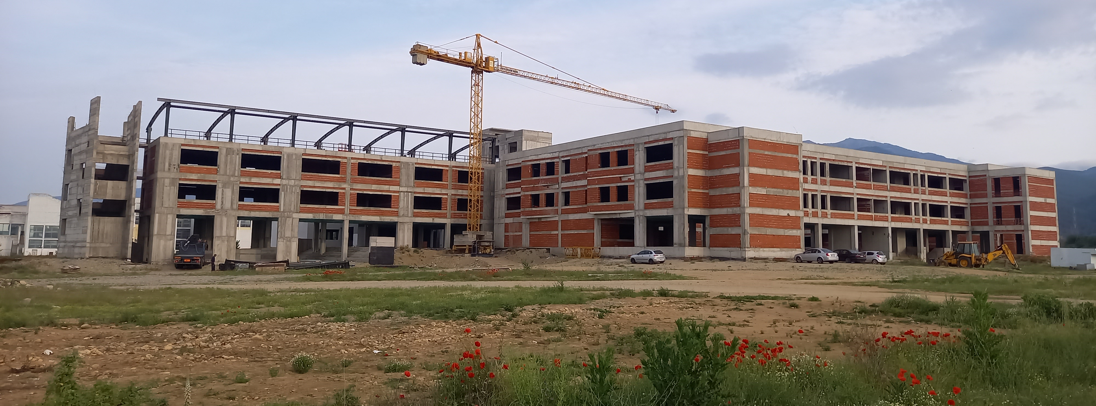
Κτιριακές Εγκαταστάσεις στην Κομοτηνή
Ανάγκη επιτάχυνσης της υλοποίησης

Slide 14
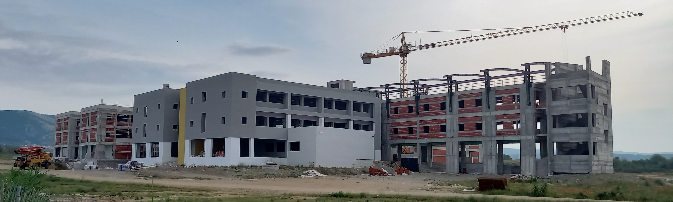
Κτιριακές Εγκαταστάσεις στην Κομοτηνή
Ανάγκη επιτάχυνσης της υλοποίησης

Slide 15
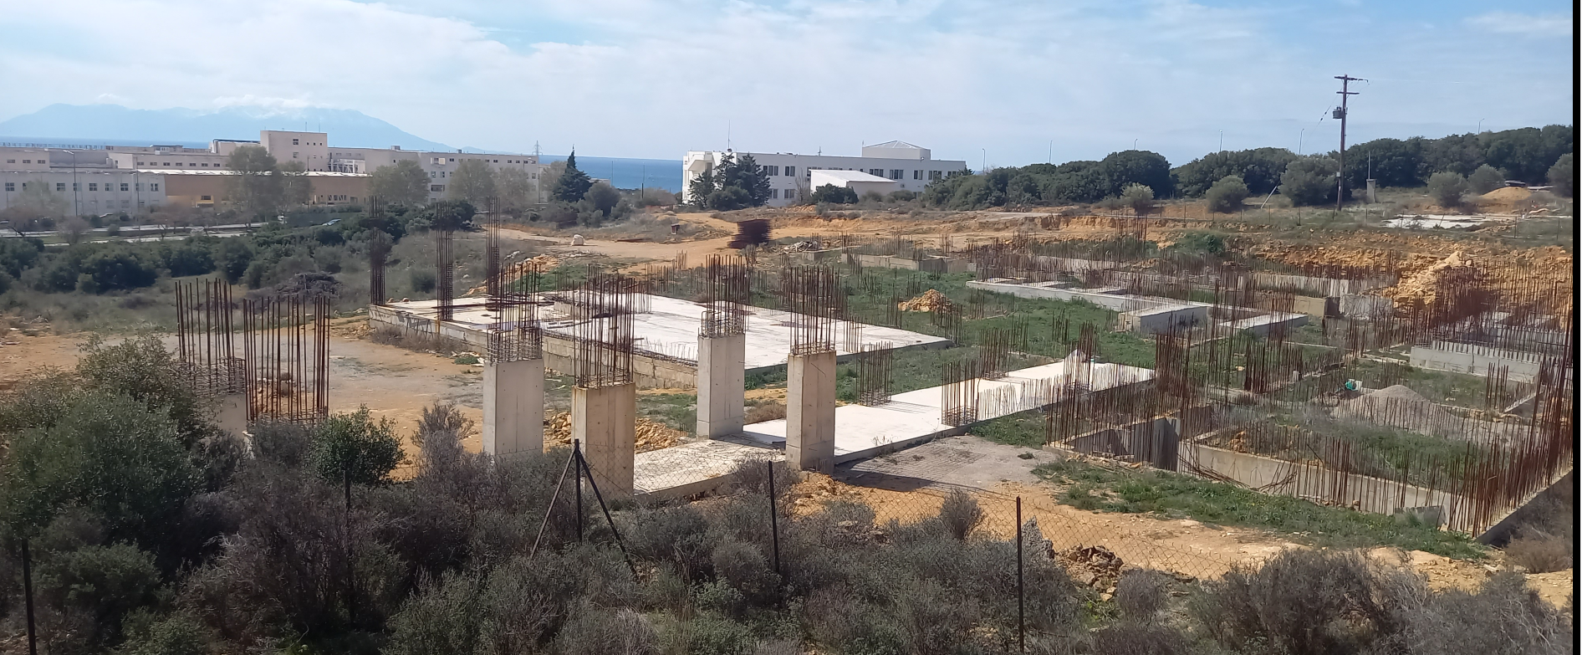
Πράξεις Στρατηγικής Σημασίας
Ιατρική Σχολή Αλεξ/πολης - Επανεκκίνηση

Slide 16
Πράξεις Στρατηγικής Σημασίας
Η αξιοποίηση του υφιστάμενου δυναμικού ΑΠΕ & κυρίως της γεωθερμίας παραμένει βασική στρατηγική στόχευση για την Περιφέρεια εξαιτίας των δυνατοτήτων και των συγκριτικών πλεονεκτημάτων τους.
Σημειώνεται ότι υπάρχουν σημαντικά αναξιοποίητα γεωθερμικά πεδία τα οποία μπορούν να συνεισφέρουν στην παραγωγή ενέργειας με εφαρμογή στον αγροτικό τομέα και χρήση για αστική τηλεθέρμανση όπου είναι εφικτό, αλλά και στη μείωση της εξάρτησης από συμβατικές πηγές ενέργειας.

Slide 18
Πράξεις Στρατηγικής Σημασίας
Διαθέσιμος προϋπολογισμός 10 εκατ. €.
Προτεραιότητα σύμφωνα με την ωριμότητα στα γεωθερμικά πεδία
Νέστου, Δήμου Χρυσούπολης (επέκταση)
Αρίστηνου Δ. Αλεξανδρούπολης,
Δήμου Παγγαίου

Slide 19
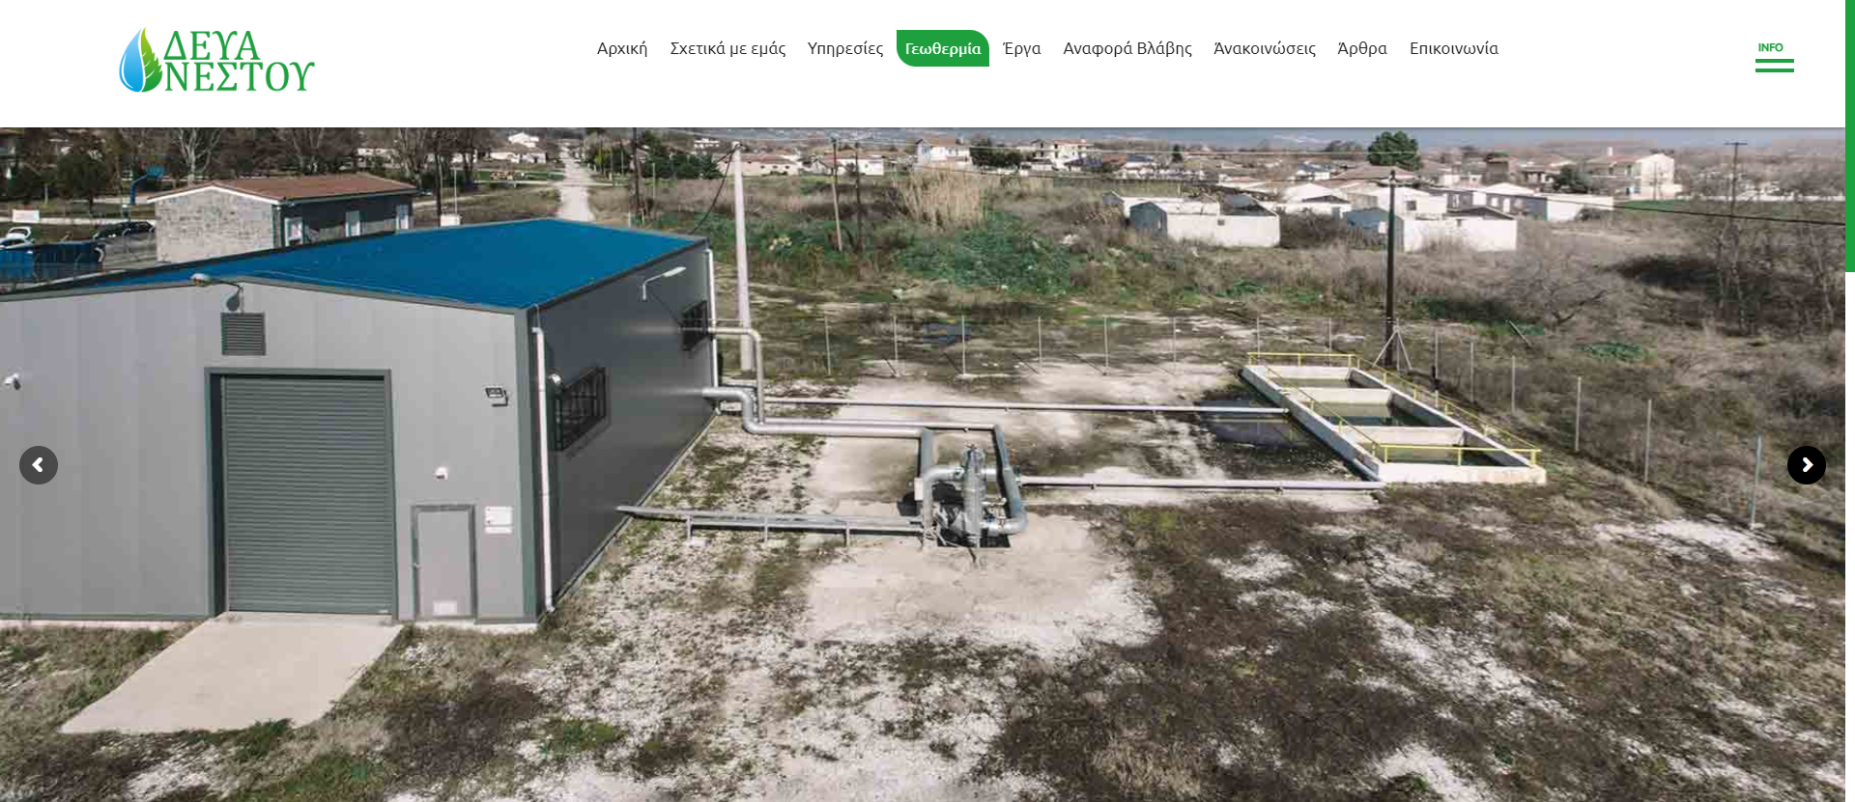
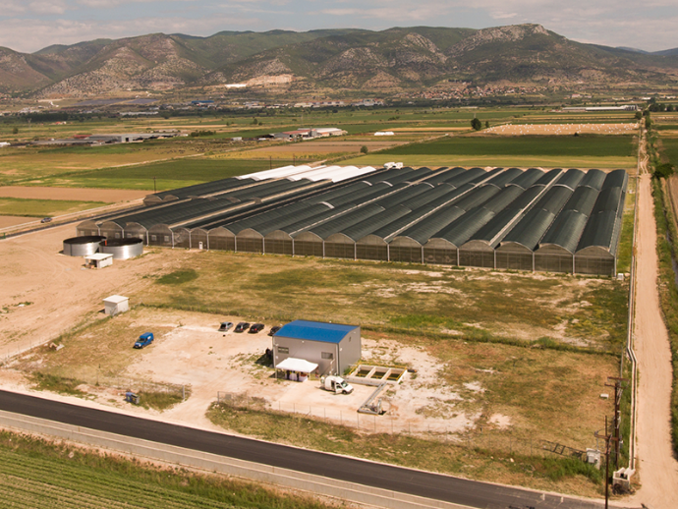
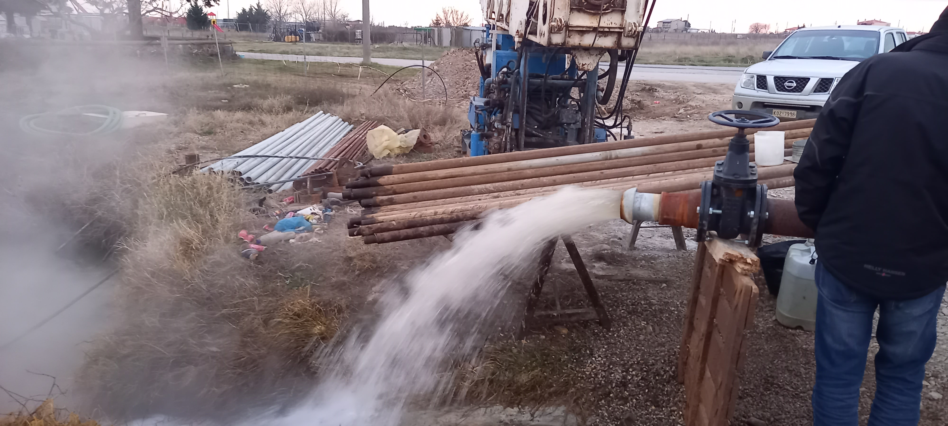
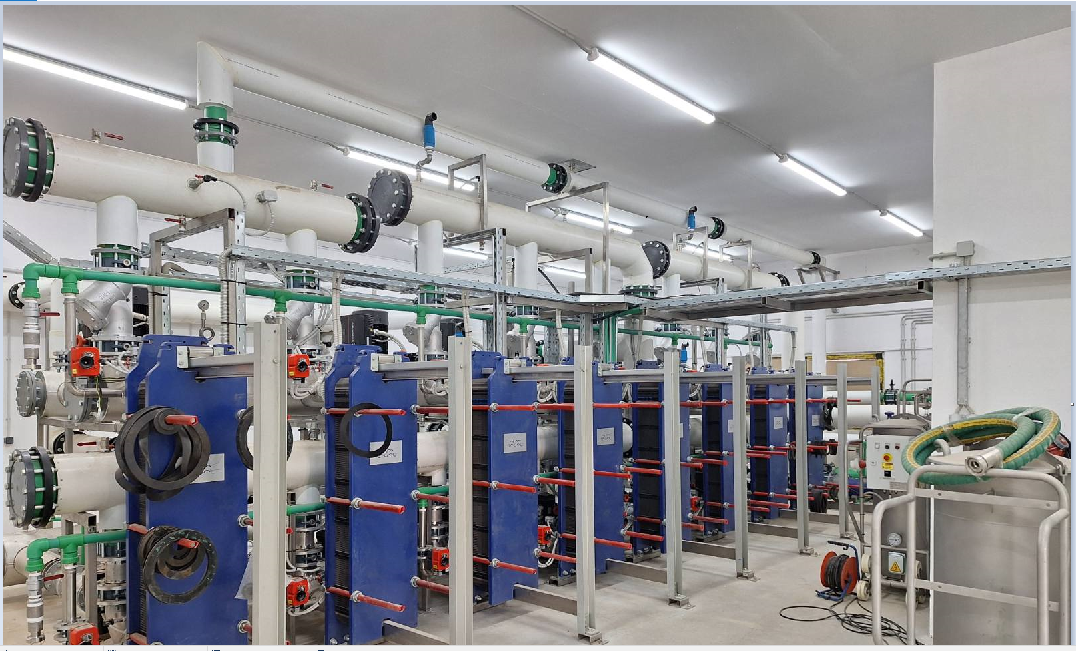

Slide 20
… ευχαριστούμε για την προσοχή σας
3η Συνεδρίαση Επιτροπής Παρακολούθησης
Καβάλα, 30/05/2024
Παναγιώτης Κουδουμάκης
Προϊστάμενος
Ειδικής Υπηρεσίας Διαχείρισης Προγράμματος «Ανατολική Μακεδονία, Θράκη»

